Slide 1
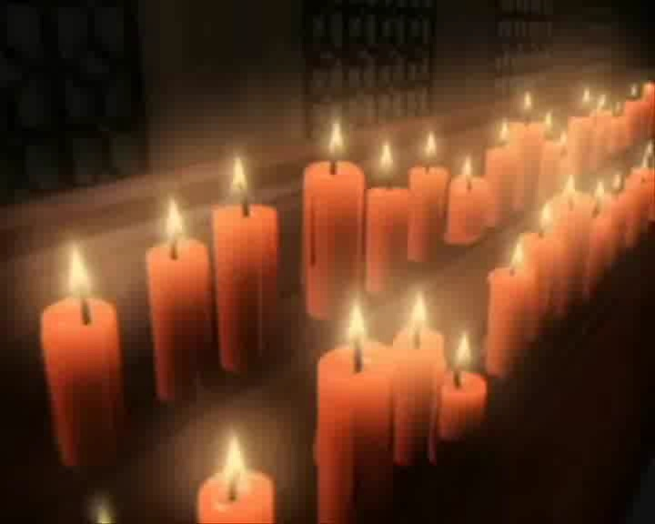
Юным пионерам-Героям
посвящается

Slide 2

8 февраля –
ДЕНЬ ПАМЯТИ ЮНЫХ ГЕРОЕВ -АНТИФАШИСТОВ

Slide 3

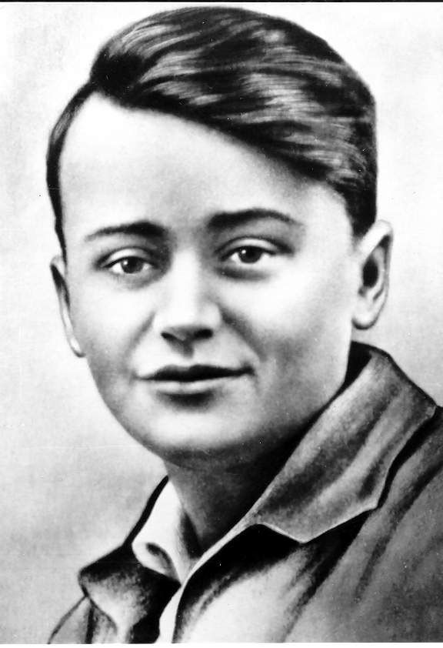
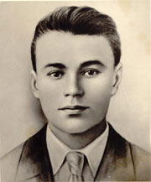
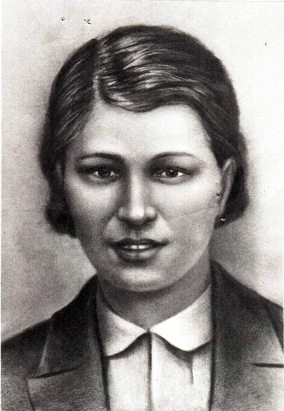
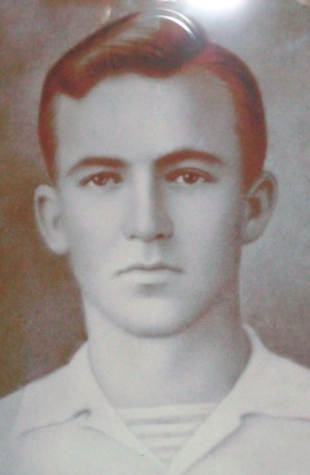
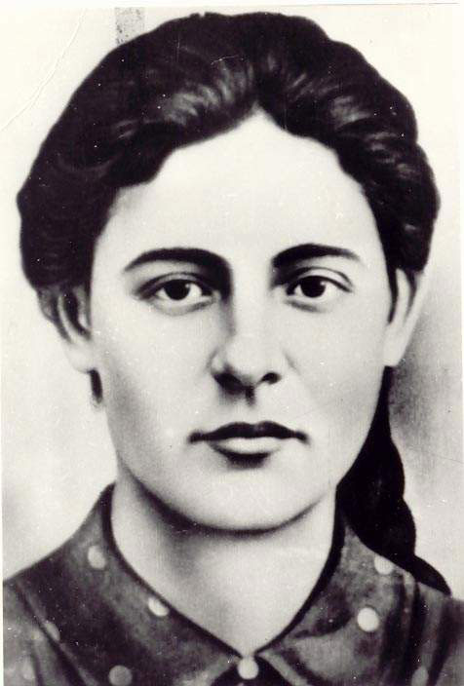
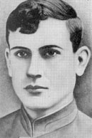
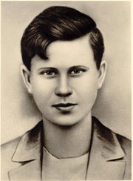
8 февраля 1943 года
МОЛОДОГВАРДЕЙЦЫ

Slide 4
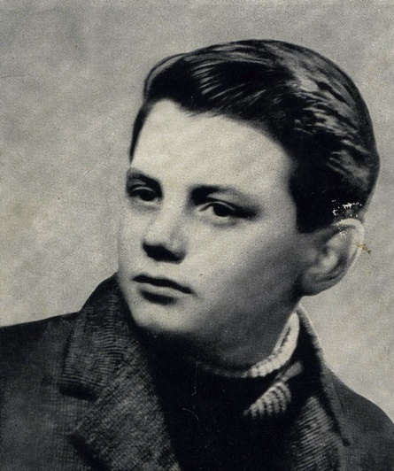
8 февраля 1962 года
В Париже во время антифашистской демонстрации трудящихся за прекращение войны в Алжире был убит комсомолец Даниэль Фери.

Slide 5
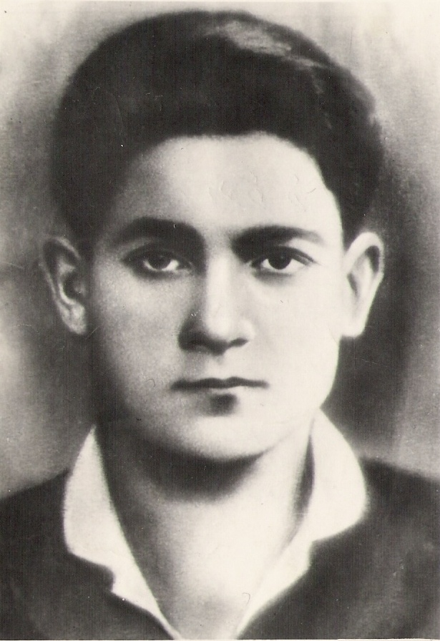
8 февраля 1963 года
Фадыл Джамаль погиб ровно через год от пыток в иракской тюрьме.
Патриоту было всего 15 лет.

Slide 6
1964 год
Международный комитет детских и юношеских организаций
в 1964 году принял решение сделать 8 февраля
Днём памяти
юных героев-антифашистов.

Slide 7



Slide 8

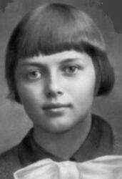
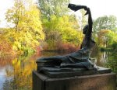

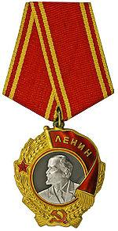
Зина Портнова
Герой
Советского Союза
(посмертно).

Slide 9

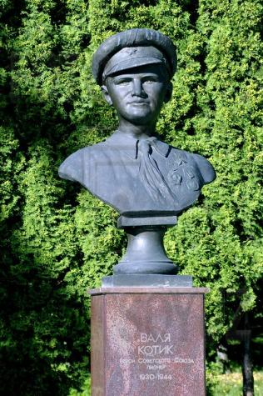
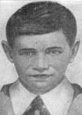
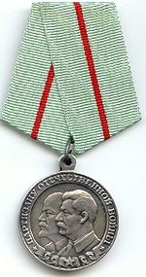

Валя Котик
Герой
Советского Союза
(посмертно).

Slide 10
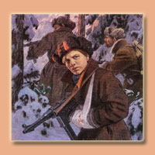

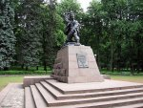
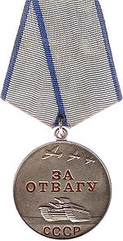
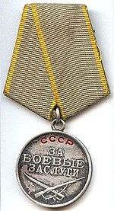
Марат Казей
Герой
Советского Союза
(посмертно).

Slide 11

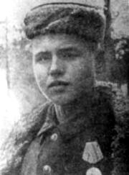
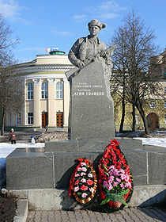
Лёня Голиков
Герой
Советского Союза
(посмертно)

Slide 12
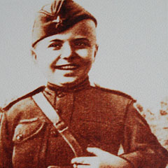
Сережа Алешков
Самому маленькому герою, которому посвящена часть музейной экспозиции, было 7 лет. Отец Сережи Алешкова погиб на фронте, мать расстреляли полицаи, старшего брата повесили. Мальчишка спрятался в огороде, видел, как убивали родных. Он долго блуждал по лесу, где его полуживого обнаружили красноармейцы. Так Сережа стал сыном полка. Во время Сталинградской битвы он спас нескольких человек, включая командира. Когда на блиндаж во время массированной бомбежки упал снаряд, бойцы оказались под завалами. Мальчишка не растерялся и бросился звать на помощь. Лишь благодаря ему людей достали из-под руин. Командир полка, которого тоже вытащили из-под завалов, позже усыновил мальчишку.

Slide 13
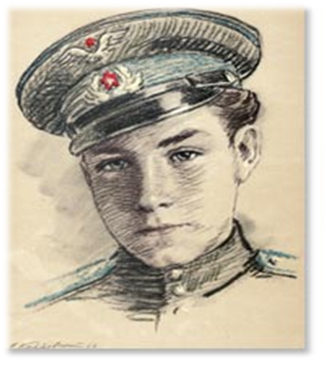
Аркадий Каманин
Аркадий Каманин, сын легендарного лётчика Николая Каманина, спасавшего челюскинцев, пятнадцатилетним в 1943 году сбежал на фронт, попав в авиакорпус под командованием отца — генерал- майора авиации. В 1944м он уже совершил более 400 вылетов на задания, в том числе через линию фронта, в сложных метеоусловиях, и был представлен к первой из своих многочисленных наград — ордену Красного Знамени.

Slide 14
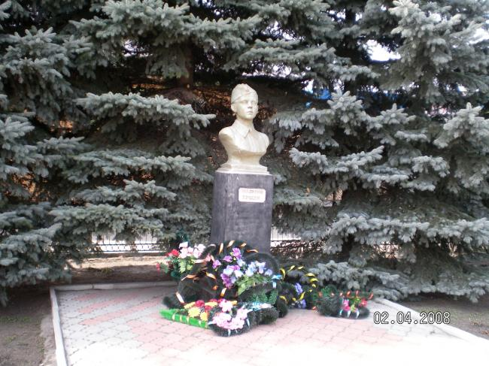
ВАЛЯ КРОХИН
Зимой, в начале 1942 года, жителей поселка Коренево согнали на площадь смотреть казнь партизана, схваченного при подготовке взрыва нефтебазы. Этим партизаном был коммунист Иван Дмитриевич Крохин — комиссар Кореневского партизанского отряда. Стоявший в толпе четырнадцатилетний паренек во время казни негромко крикнул: «Я отомщу за тебя, папа!» Эти слова произнес сын партизана Валя, до войны учившийся в железнодорожной школе станции Коренево. После казни отца он исчез из поселка и пробрался в партизанский отряд. Вместе с партизанами участвовал в боевых операциях. Весной 1942 года Валя Крохин пришел в родной поселок, чтобы взорвать полицейскую комендатуру. Однако свой план он осуществить не успел: мальчика схватили фашисты и бросили в холодный подвал. Два дня истязали его. Враги хотели узнать, где прячутся партизаны. Но в ответ слышали: «Не знаю, не скажу». После нечеловеческих пыток Валю повесили.
В поселке Коренево помнят героя-пионера Валентина Крохина. Его именем названы улица и переулок, пионерский лагерь. У школы, расположенной в центре поселка, установлен памятник.

Slide 15
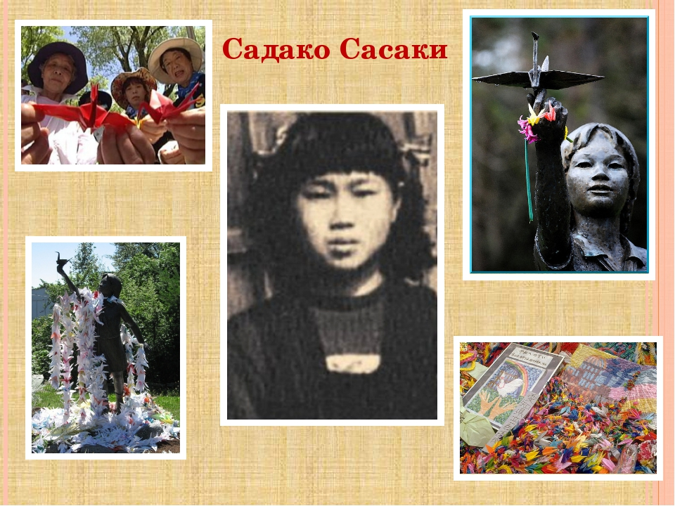

Slide 16
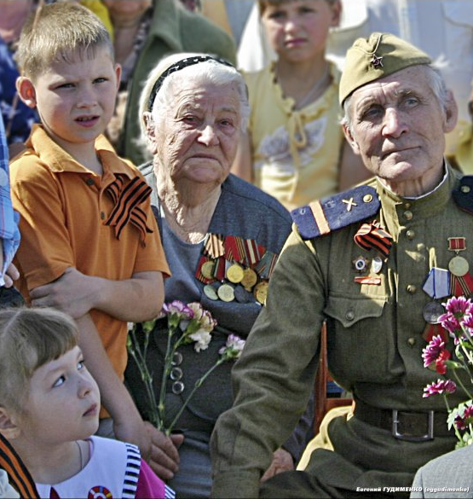

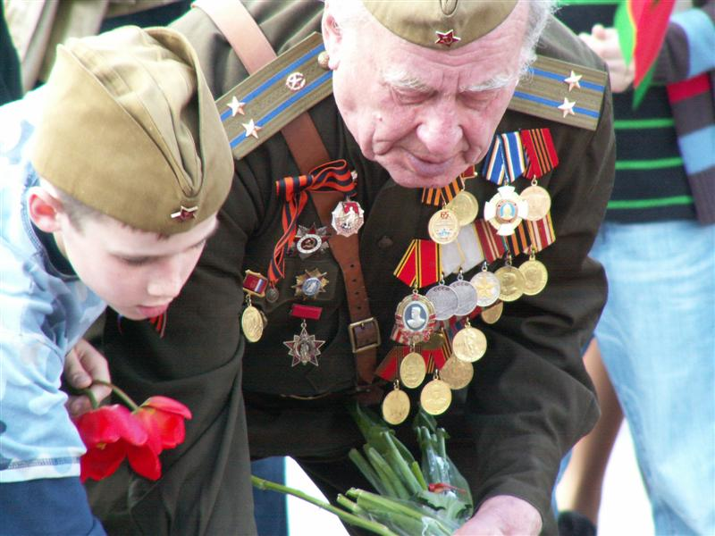
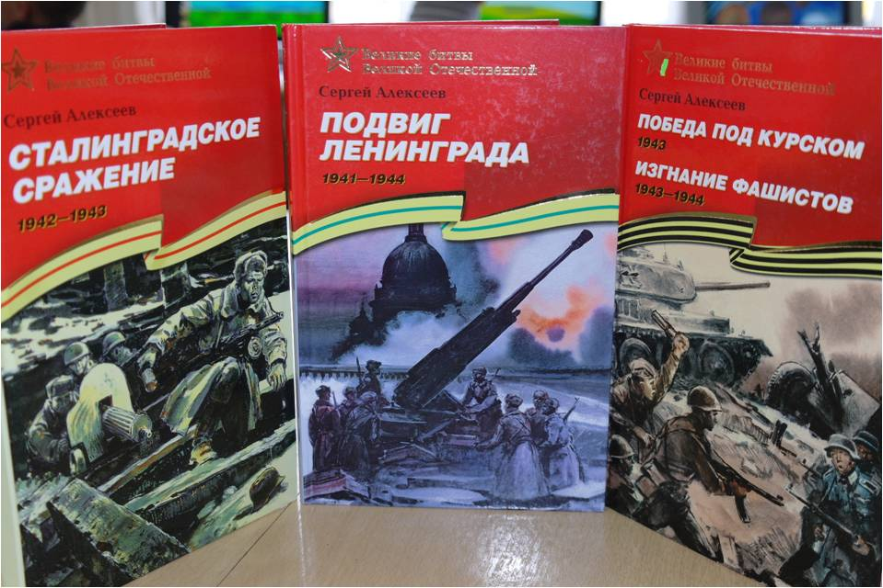

Slide 17
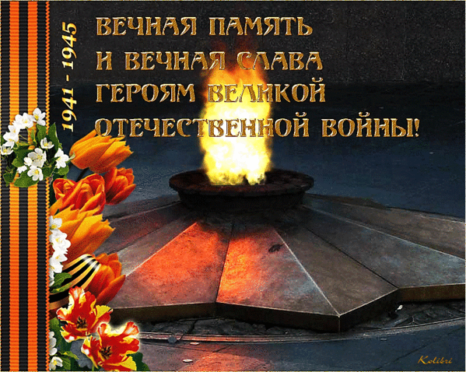

Slide 18




Slide 19

Спасибо за внимание. Берегите мир!

